Slide 1
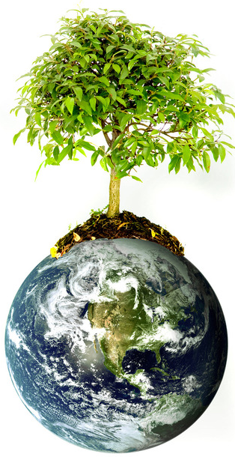
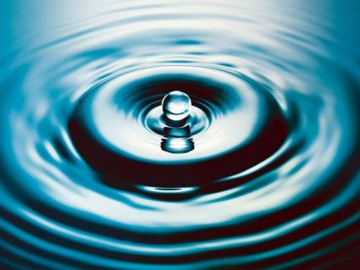
« Чистая вода – бесценный дар природы»
Составила
воспитатель
Калуцкова Антонина Васильевна

Slide 2
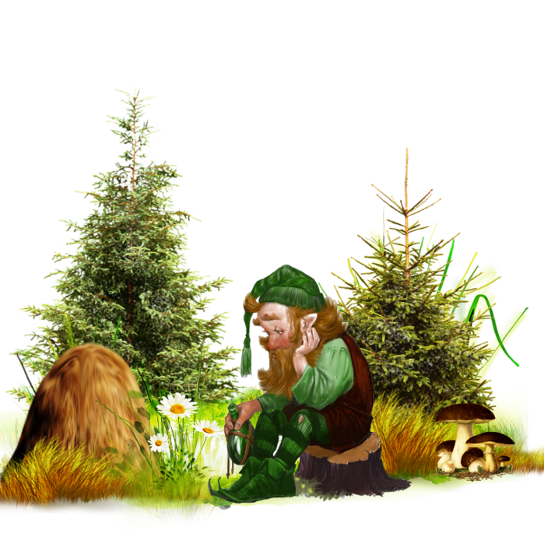
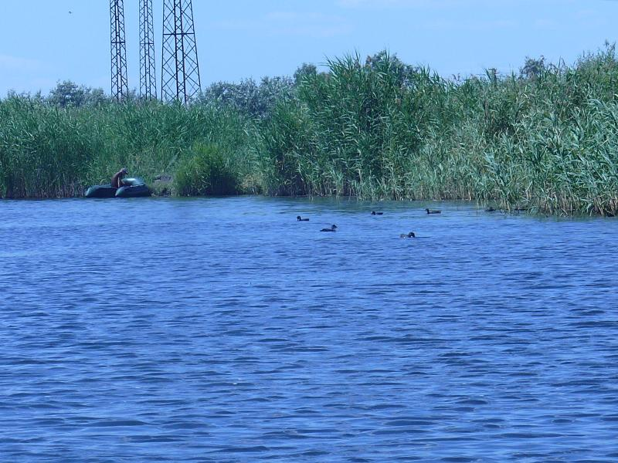

Slide 3
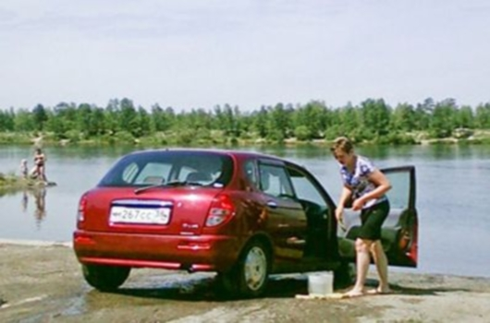
Не загрязняйте реки, пруды и водохранилища!
Не мойте автомобили на берегах водоемов!

Slide 4
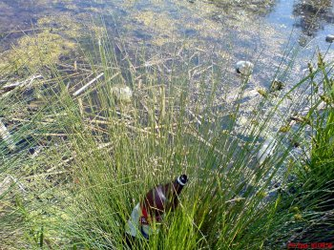
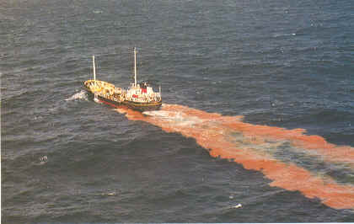
Мусор не бросать!!!
Отходы не сбрасывать!!!

Slide 5
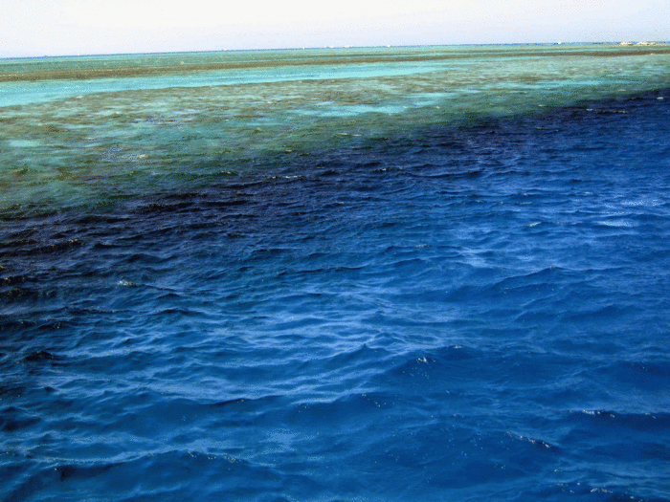
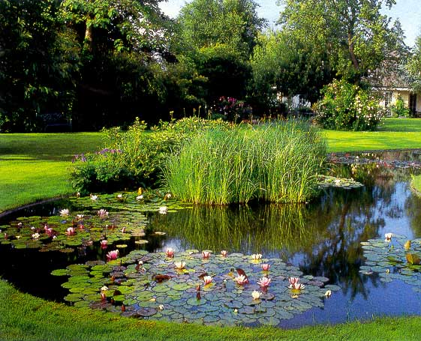
Шириною широко,
Глубиною глубоко,
День и ночь
О берег бьётся.
Из него вода не пьётся,
Потому что не вкусна
И горька, и солона.
Посреди поля лежит зеркало:
Стекло голубое,
Рама зелёная.

Slide 6
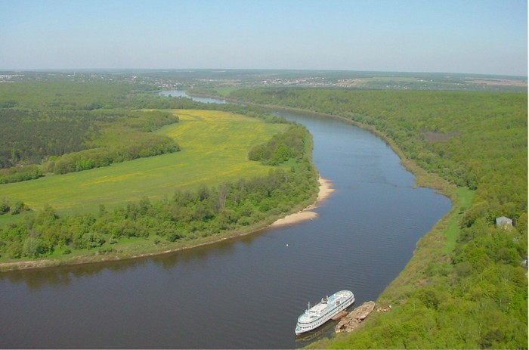
Чуть дрожит на ветерке
Лента на просторе,
Узкий кончик в роднике,
А широкий в море.

Slide 7
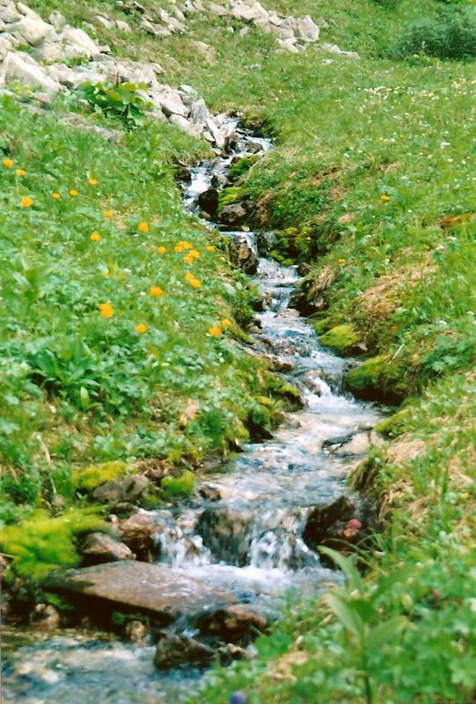
Под осоку на песок
Уронили поясок.
И лежит - да не поднять
И бежит - да не поймать.

Slide 8
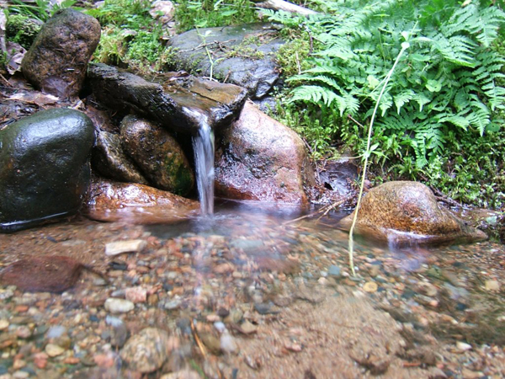
Он без ног, он без рук
Из земли пробиться смог,
Нас он летом, в самый зной,
Ледяной поит водой.

Slide 9
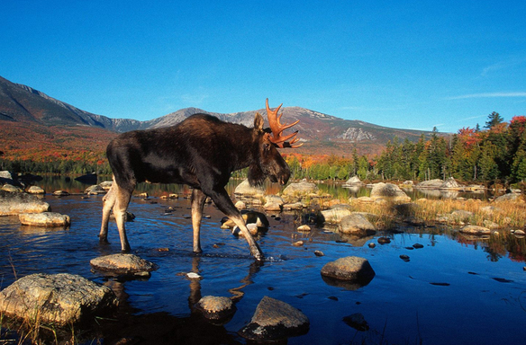
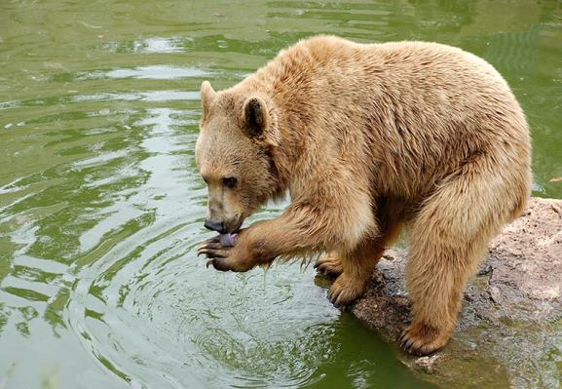
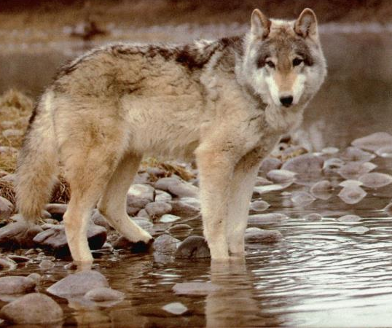
Кто не может жить без воды?

Slide 10
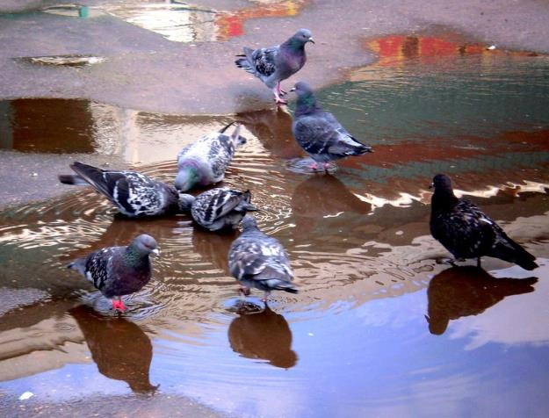
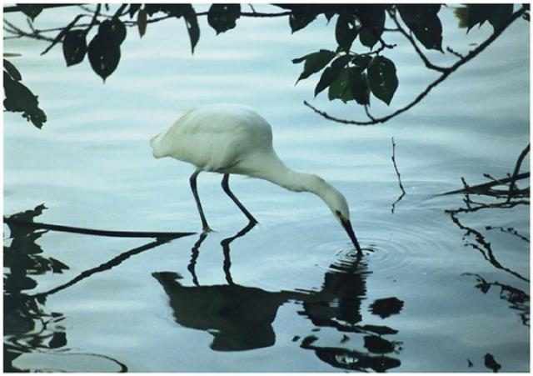
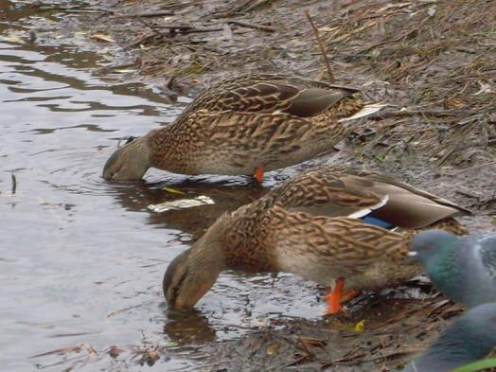
Кто не может жить без воды?

Slide 11
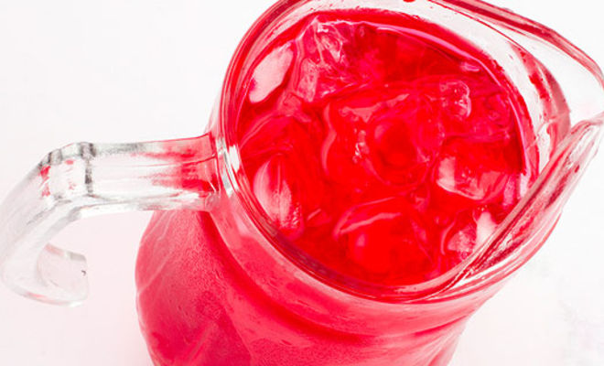
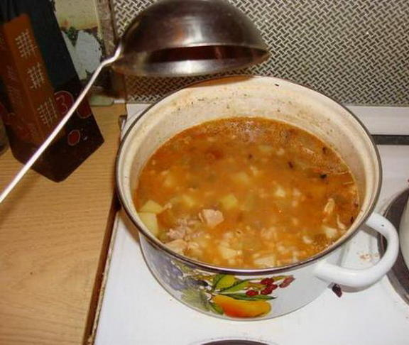
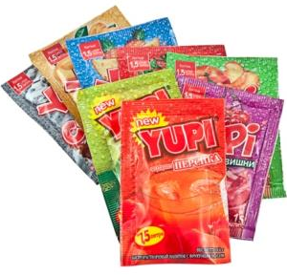
Как используют воду?

Slide 12
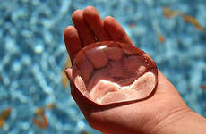
Что такое вода? Минерал не имеющий цвета, Не имеющий запаха, формы, но ты оглянись – Это главное таинство, главное чудо Планеты, Это главный исток, из которого вылилась Жизнь.

